Slide 1
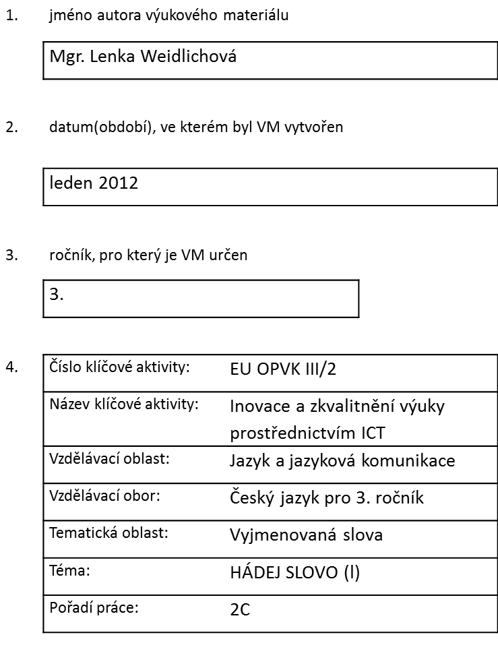

Slide 2
středně velký pták
široce rozšířený na velkém území Eurasie, v Indonésii, Austrálii a severní Africe
lesklé černé peří
bílý zašpičatělý zobák a čelní štítek

Slide 3
Y
Y
A
Y
S
A

Slide 4
L
Y
S
K
A

Slide 5
lidově se označuje jako kůrovec
druh hmyzu z čeledi kůrovci
válcovité, černohnědě zbarvené tělo
z lesnického pohledu považován za škůdce
vyskytuje se v Evropě, Asii

Slide 6
Ý
Ý
O
Ý
O
O
Ý
O
O
U

Slide 7
L
Ý
K
O
Ž
R
O
Ý
O
O
U
T

Slide 8
město ležící v severozápadní části Jihočeského kraje
leží na řece Volyňce
bohaté historické jádro

Slide 9
O
O
Y
O
Y
Ě

Slide 10
V
O
L
Y
N
Ě

Slide 11
zdobený vodorovný pás
prkénko k sestavování parketové podlahy

Slide 12
Y
L
Y
L
Y
S

Slide 13
V
L
Y
S

